Slide 1
Straßenübersicht Ortschaft Zehbitz Ortsteil Lennewitz
Weg von Riesdorf
Dorfstraße Bereich K 2066 (Lennewitzer Dorfstraße)
An der L 142

Slide 2
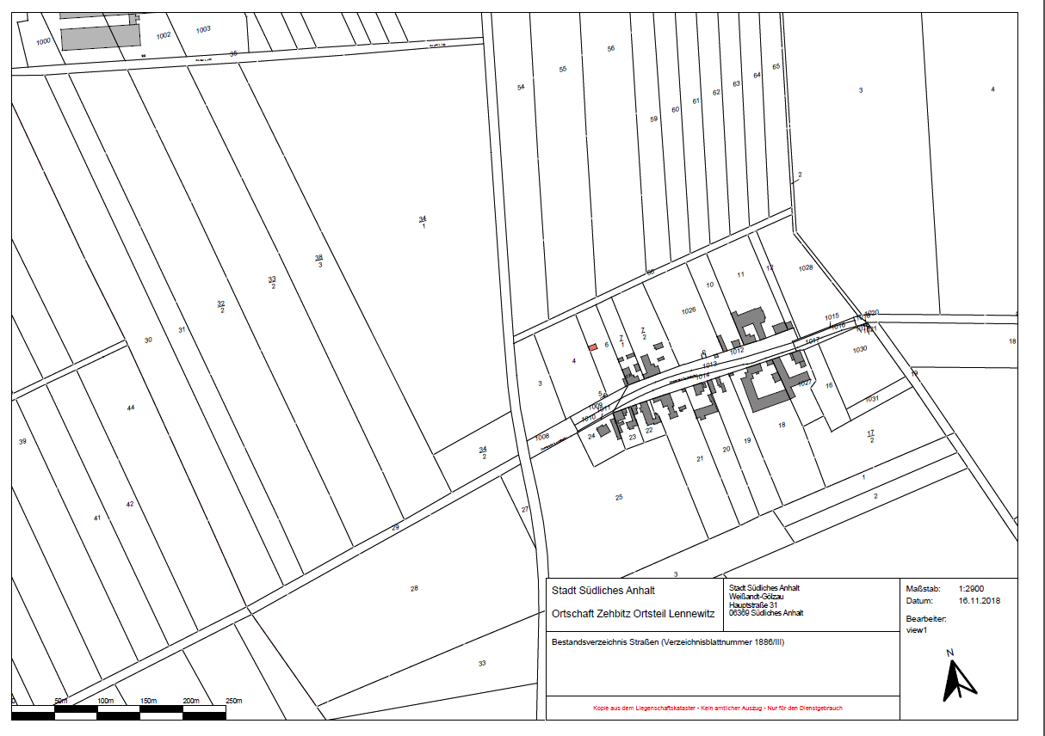
1
3
Bushaltestellen
(LBW bzw. massiv)
2 (GW an K 2066)

